Slide 1
Chapter 2. 표와 그림을 통한 자료의 요약
자료의 형태
범주형 자료의 요약
이산형 자료의 요약
연속형 자료의 요약
분포의 모양
엑셀 실습

Slide 2
자료의 형태
수치자료 (numerical data) = 양적자료 (quantitative data)
: 관측된 값이 수치로 측정되는 자료
연속형 자료(continuous data) : 관측 가능한 값이 연속적인 경우
      ex) 키, 몸무게
이산형 자료(discrete data) : 관측 가능한 값이 셀 수 있는 경우
      ex) 교통사고건수, 주사위의 결과
범주형 자료 (categorical data) = 질적자료 (qualitative data)
  : 관측결과가 몇 개의 범주 또는 항목의 형태로 나타나는 자료
순위형 자료(ordinal data) : 범주간에 어떤 순서의 의미가 있는 경우
      ex) 평점, 선호도, 5점 척도
명목형 자료(nominal data) : 범주간에 어떤 순서의 의미가 없는 경우
      ex) 혈액형, 성별, 지역
범주형 자료와 수치형 자료의 구분은 자료가 숫자로 표현되는가의 여부에 따른 것은 아니다

Slide 3
자료의 형태
수치자료 – 연속형 자료 : 관측값이 연속적인 경우
- 이산형 자료 : 셀 수 있는 자료
범주형자료 – 순위형 자료 : 범주간의 순서에 의미가 있는 자료
- 명목형 자료 : 범주간의 순서에 의미가 없는 자료
Ex) 다음 자료의 형태는 무엇인가?
고향
통근시간
국회의원 후보에 대한 선호도 (1~5점)
1일 주식거래량

Slide 4
범주형 자료의 요약
관측값의 크기가 아닌 범주의 종류에 관심이 있으므로 범주가 나타나는 횟수를 요약하고자 함.
도수분포표 (Frequency Table)
도수(frequency) : 각 범주에 속하는 관측값의 개수
상대도수(relative frequency) : 각 도수를 자료의 전체의 개수로 나눈 비율
도수와 상대도수를 나열한 표의 작성으로 전체 자료의 개요 파악에 용이
원형 그래프 (Pie Chart)
전체에서 각 범주 또는 몇 개의 범주가 전체에서 차지하는 비율 파악에 용이
범주간의 도수를 비교하거나 도수 크기의 차이를 쉽게 파악하기 어려움.
막대 그래프 (Bar Chart)
도수가 구해진 후 사용 (각 범주에서 도수의 크기를 막대로 그림)
각 범주간의 도수를 비교하거나 도수 크기의 차이 파악에 용이
파레토그림 (Pareto Diagram)
범주(도수,상대도수)가 순차적으로 되어있는 경우에만 사용(상대도수 大->小)
다수를 점유하는 범주에서 어떤 범주가 가장 중요한가의 파악에 용이
순위형 자료와 같이 범주의 순서에 의미가 있는 경우에는 유용하지 않음.

Slide 5
이산형 자료의 요약
관측값의 종류가 적은 경우
범주형 자료를 요약하는 방법 사용
관측값의 종류가 많은 경우
연속형 자료를 요약하는 방법 사용
이산형 자료는 수치자료로서 관측값의 크기가 의미가 있으므로
파레토그림과 같이 범주의 순서가 바뀌는 기법은 피해야 한다

Slide 6
연속형 자료의 요약
점도표 (Dot Diagram)
관측값의 갯수가 상대적으로 적은 경우(20 또는 25 이하)에 이용
전체 자료의 개요 파악에 용이
관측값의 갯수가 많아 점도표에 뭉쳐 보일 경우 자료의 크기에 따라
묶음으로 묶어 분석하는 것이 효율적
도수분포표 (Frequency Table)
도수분포표(범주형자료) :각 관측값의 종류에 대해 도수를 세어 작성
모든 관측값을 포함하는 범위를 몇 개의 구간으로 나누어 작성 (최대-최소)
계급(class) : 나뉘어진 각 부분
계급구간(class interval) : 각 계급에 포함되는 값의 범위
계급구간의 폭 : 각 계급구간의 크기
계급의 갯수 또는 계급구간의 폭을 정하는 문제는 특별한 법칙이 있지는 않다. 5~15개 사이에서 계급의 갯수를 선택한다는 것은 일반적으로 그 정도의 계급의 갯수에서 분포의 경향이 잘 드러나기 때문이다. 따라서, 계급의 갯수는 꼭 5~15 범위 안에서 정할 필요는 없고 분포의 경향이 잘 드러나는 갯수를 선택하면 된다.

Slide 7
연속형 자료의 요약
히스토그램 (Histogram)
범주형 자료에서의 막대그래프는 각 범주간에 도수만을 비교
각 계급구간 간의 도수를 비교, 계급구간에 따른 도수 변화의 경향 파악에 용이
즉, 자료의 분포 파악에 용이
막대의 높이 = 상대도수/계급구간의 폭 (전체 면적 = 1)
계급구간의 폭과 시작값을 변화시키면서 분포의 모양이 잘 드러나는 값을 선택
도수다각형 (Frequency Polygon)
히스토그램에서 각 계급간의 막대 상단의 중앙점을 직선으로 연결하여 그린 것
관측값의 집중된 위치, 집중된 정도, 치우친 정도, 꼬리의 두터움등을 쉽게 파악
관측값의 변화에 따라 도수 또는 상대도수의 변화를 잘 나타냄.
여러 개의 자료를 비교하는데 용이 (하나의 좌표에 여러 종류의 선으로 표시가능)

Slide 8
연속형 자료의 요약
줄기-잎 그림 (Stem-and-leaf Plot)
그리기 쉬워 자주 사용
관측값의 갯수가 많거나 흩어져 있는 경우 부적절 (제한된 공간에서 불가능)
개개의 관측값에 대한 정보 유지가 가능하다는 장점
최대값, 최소값, 특정 관측값의 위치 등의 파악에 용이
  -> 순서대로 배열된 관측값의 장점 + 히스토그램의 장점
줄기의 폭이 관측값의 단위에 의해 결정
  -> 분포의 경향이 쉽게 드러나지 않음
두 개의 자료 비교를 위해 옆으로 배열하여 두 자료의 분포 비교 가능
관측값의 갯수에 따라 그림의 크기가 결정
  -> 관측값 갯수의 차이가 많이 나는 두 집단 비교에는 적당하지 않음

Slide 9
분포의 모양
모양비교
대칭형 분포 (symmetric distribution)
중앙을 기준으로 좌우의 모양이 비슷한 것
종모양 분포 : 관측값이 중앙에 몰려있고 멀어질수록 돗수가 줄어듬
이봉형 분포 : 봉우리가 두개, 두개의 다른 집단이 섞여 있을 경우 나타남
균일형 분포 : 관측값이 모든 계급구간에 고르게 나타남
  편중된 분포 (skewed distribution)
관측값이 한쪽에 몰려있는 것
오른쪽으로 편중된 분포, 왼쪽으로 편중된 분포
소득과 같은 자료의 분포에서 실제로 흔히 볼 수 있음

Slide 10
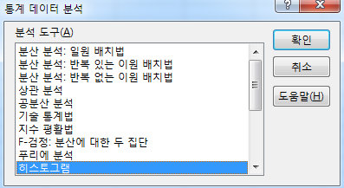
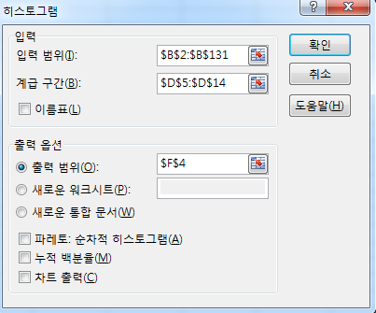
엑셀을 이용한 분석 Ⅰ
[예제 12] 사망 원인에 대한 돗수분포표를 작성하고, 막대그래프, 원형그래프, 파레토 그림 등을 그려라.
  자료 해석 : 범주형 자료
  [데이터] -> [데이터분석] -> [히스토그램]을 순차적으로 선택
  대화상자의 내용
    입력범위 : 자료의 영역
    계급구간 : 경계값을 입력
    출력범위 : 돗수분포표 출력 영역
    원하는 종류의 그림에 따라 선택
    (미선택 : 돗수분포표만 출력)
  [확인]

Slide 11
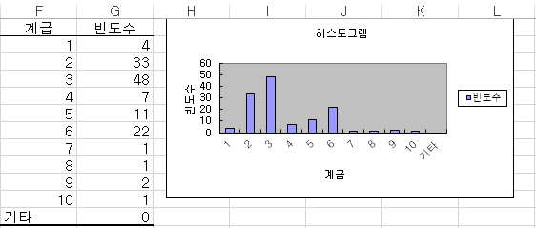
엑셀을 이용한 분석 Ⅰ
  돗수분포표와 히스토그램 그리기
  등의 조그만 창이 나타나는 곳에서 마우스 오른쪽을 누르면 여러가지 선택사항을 변경할 수 있는 대화상자가 나타남.

Slide 12
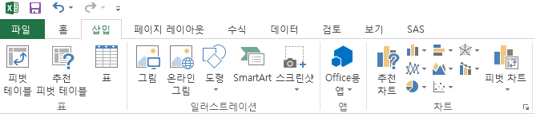
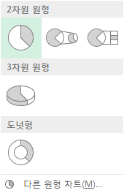
엑셀을 이용한 분석 Ⅰ
  원형그래프 그리기
  [삽입] -> [원형] 을 선택
  [추천차트]를 통해서도 위와 같은 원형그래프를 그릴 수 있다.

Slide 13
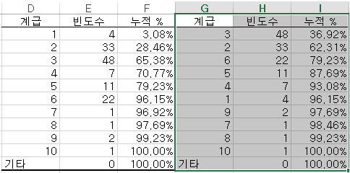
엑셀을 이용한 분석 Ⅰ
  파레토 그림 그리기
  [삽입] -> [추천차트] -> [모든차트] ->[콤보] -> [종류선택] -> [확인]
  정렬된 모양의 막대그래프, 누적 상대돗수에 대한 꺾은 그래프, 돗수분포표 얻음

Slide 14
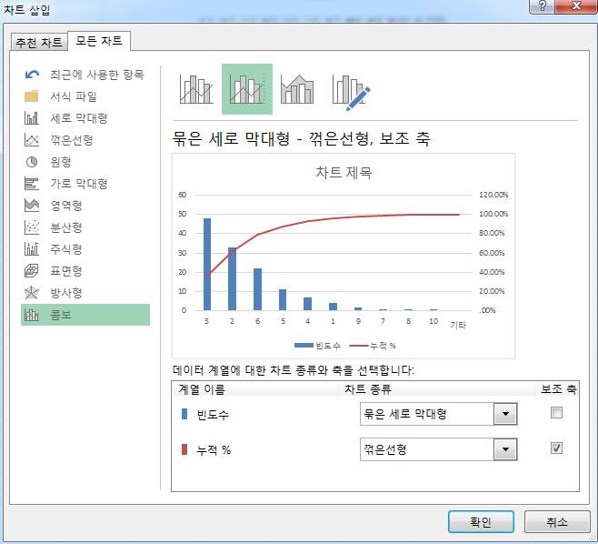
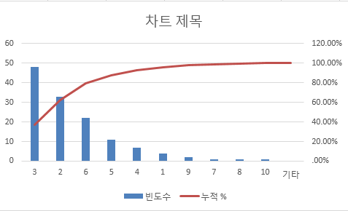
엑셀을 이용한 분석 Ⅰ
  파레토 그림 그리기
  [삽입] -> [추천차트] -> [모든차트] ->[콤보] -> [종류선택] -> [확인]
  정렬된 모양의 막대그래프, 누적 상대돗수에 대한 꺾은 그래프, 돗수분포표 얻음

Slide 15
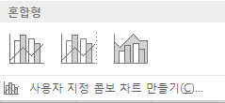
엑셀을 이용한 분석 Ⅰ
  다음 방법으로도 가능하다.
  [삽입] -> [콤보차트 삽입] -> [종류선택] -> [확인]
  정렬된 모양의 막대그래프, 누적 상대돗수에 대한 꺾은 그래프, 돗수분포표 얻음

Slide 16
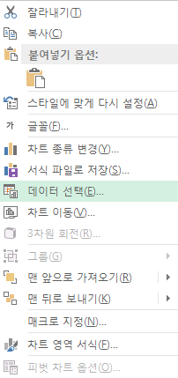
엑셀을 이용한 분석 Ⅰ
  막대기둥 높이를 상대돗수로 바꾸기
    앞 그림에서 J셀을 활성화 시킨 후 “=H2/130” 을 입력한다.
    (J11까지 자동채우기) -> 상대돗수를 얻음
    차트의 [차트영역] 부분에서 오른쪽 클릭 -> [데이터선택]
    [범례항목]에서 [추가] 클릭 -> [계열이름과 계열값] 영역에 상대돗수 범위 추가

Slide 17
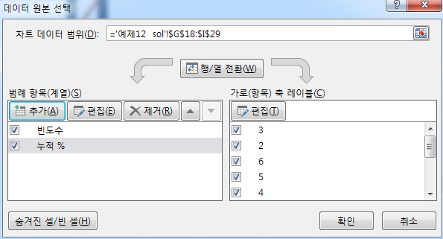
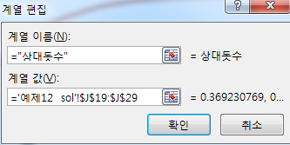
엑셀을 이용한 분석 Ⅰ
  막대기둥 높이를 상대돗수로 바꾸기
    앞 그림에서 J셀을 활성화 시킨 후 “=H2/130” 을 입력한다.
    (J11까지 자동채우기) -> 상대돗수를 얻음
    차트의 [차트영역] 부분에서 오른쪽 클릭 -> [데이터선택]
    [범례항목]에서 [추가] 클릭 -> [계열이름과 계열값] 영역에 상대돗수 범위 추가 -> 확인

Slide 18
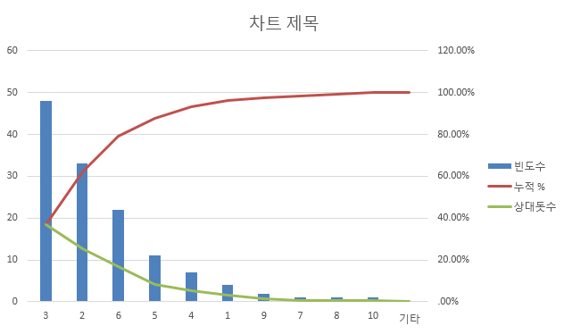
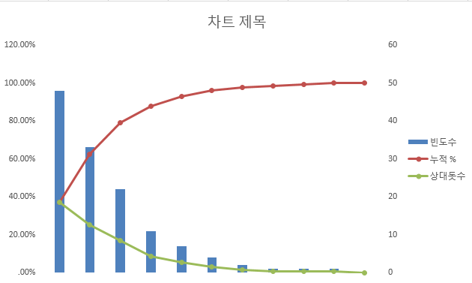
엑셀을 이용한 분석 Ⅰ
  막대기둥 높이를 상대돗수로 바꾸기
  차트의 모양을 변경하려면
  차트의 [차트영역] 부분에서 오른쪽 클릭 -> [차트 종류 변경] 선택
  -> [차트 종류] 에서 자신이 원하는 차트 모양으로 변경 후 -> 확인
앞서 실습한 결과
차트 모양 변경한 결과

Slide 19
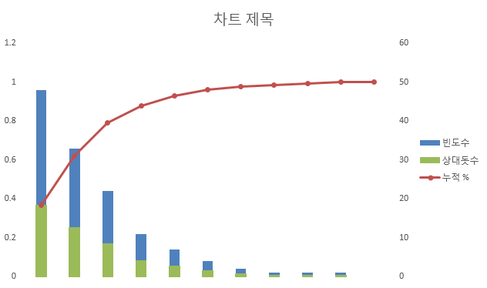
엑셀을 이용한 분석 Ⅰ
  상대돗수를 막대기둥으로 고치기
  차트의 모양을 변경하려면
  차트의 [차트영역] 부분에서 오른쪽 클릭 -> [차트 종류 변경] 선택
  -> [차트 종류] 에서 자신이 원하는 차트 모양으로 변경 후 -> 확인

Slide 20
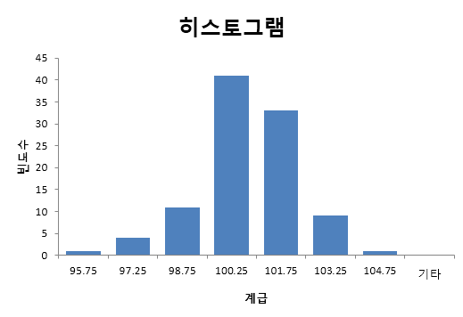
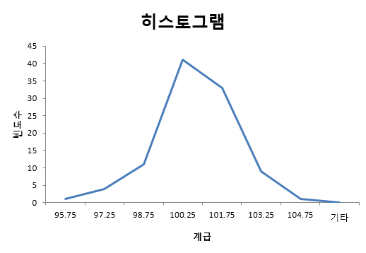
엑셀을 이용한 분석 Ⅱ
[예제 13] 임의로 추출한 음료수 100병의 내용물 양에 대한 자료를 가지고 히스토그램과 돗수다각형을 그려라.
  자료해석 : 연속형 자료
  [도구] -> [데이터] -> [데이터 분석] -> [히스토그램] 을 순차적으로 선택
  입력범위와 계급구간을 입력 -> 막대그래프
  막대에서 오른쪽 클릭 -> [차트 영역 서식] -> [옵션] -> 간격너비 ‘%’ 으로 지정 (아래 왼쪽 그림)
  막대에서 오른쪽 클릭 -> [계열 차드 종류 변경] -> [꺾은선형] 선택 (아래 오른쪽 그림)

